Slide 1
«Программирование для математиков»
35 лет спустя
Формально, учебник Кушниренко и Лебедева вышел в 1988 года, в 1986 он был закончен фактически,
к этому моменту все, что мы хотели вложить в начальный университетский курс в части содержания, было уже сделано. Чего нельзя сказать про инструментальное программное обеспечение. Быстро пройдя составление программ из заранее подготовленных перфокарт, альфа-практикум, бета-практикум и ЭВМ-прктикум, студенты мехмата переходили на классический Фортран. Но в 1985 году вышло постановление ЦК и СОВМИНА о компьютерной грамотности, Семеновым, Шенем, Кушниренко и Лебедевым был переписан учебник Ершова с соавторами, за 10 дней и ночей (буквально) был написан Е-практикум, что к 1986 году привело к первым версиям ФортранМира и КуМира. Началось бурное развитие школьной информатики.

Slide 2
В школьную информатику мы постарались принести то, что успешно работало на мехмате: лаконичность языка, редакторы-компиляторы, задачный подход
Мы реализовали КуМир на Ямахах, Корветах, УКНЦ и даже на БК-0010 с 16 КБ оперативной памяти, выпустили учебник на базе школьного алгоритмического языка и надеялись научить всех старшеклассников СССР, а потом и России, азам программирования.
Сегодня ясны причины этого неуспеха и мы делаем вторую попытку.
На мехмате первые 4-5 недель из 14 тратились на освоение азов - это 2 часа лекций и 2 часа семинара в неделю - 16-20 академических часов. В школе столько отводится на все программирование. На мехмате первые 4-6 часов студенты составляли программы из готовых перфокарт - в школе сразу начинался КуМир или Паскаль или Бейсик.

Slide 3
вторую попытку научить программированию всех школьников мы начинаем с дошкольного опыта Программирование в обязательной части школьной программы России
Определяется двумя документами : ФГОС основного общего образования и Примерной образовательная программа по информатике, утвержденная в 2015
В части программирования эти документы предусматривают весьма разумный minimum minimorum: «развитие умений
а) составления, записи и запуска на компьютере
б) алгоритма для конкретного исполнителя с использованием базовых программных структур:
в) линейная программа, ветвление, повторение, подпрограмма»
ОСВОЕНИЕ ЭТОГО МИНИМУМА ШКОЛАМИ РОССИИ
СЕГОДНЯ НЕ ОБЕСПЕЧИВАЕТСЯ

Slide 4
Минимальное ядро знаний, умений, навыков программирования, сформулированное в ФГОС ООО
Должно быть volens nolens освоено в любом мыслимом вводном курсе программирования.
Важнейшая задача обязательного курса информатики в системе школьного (и дошкольного) образования РФ - обеспечить освоение этого ядра всеми учащимися
Но освоение ядра невозможно без решения обучаемым не менее сотни задач и упражнений (автоматическая проверка)
Значит надо дать детям в руки инструмент, который позволит
Учителю провести практикум по составлению 100 простейших программ новичками за 10 уроков. КуМир заточен на более сложные задачи ии как мы его не упрощали - решить 100 задач за 10 уроков не позволяет.

Slide 5
Как реально научить программированию с минимальными затратами времени и усилий обучаемых и педагогов? Использовать на начальном этапе современные методики и технические средства, взятые из практики дошкольного образования
для освоения минимума азов программирования всеми школьниками не нужны перечисленные в ФГОС ООО производственные языки программирования типа Си++, Джава, Питон, не нужны даже и учебные системы программирования типа PascalABC, КуМир или Scratch.
азы программирования нужно осваивать в комфортной, пиктограммной дошкольной ЦОС ПиктоМир. И нет причин оттягивать освоение азов программирования до 7 или 8 класса. Эффективнее начинать в возрасте 6-7 лет, когда детям программирование роботов гораздо интереснее.

Slide 6
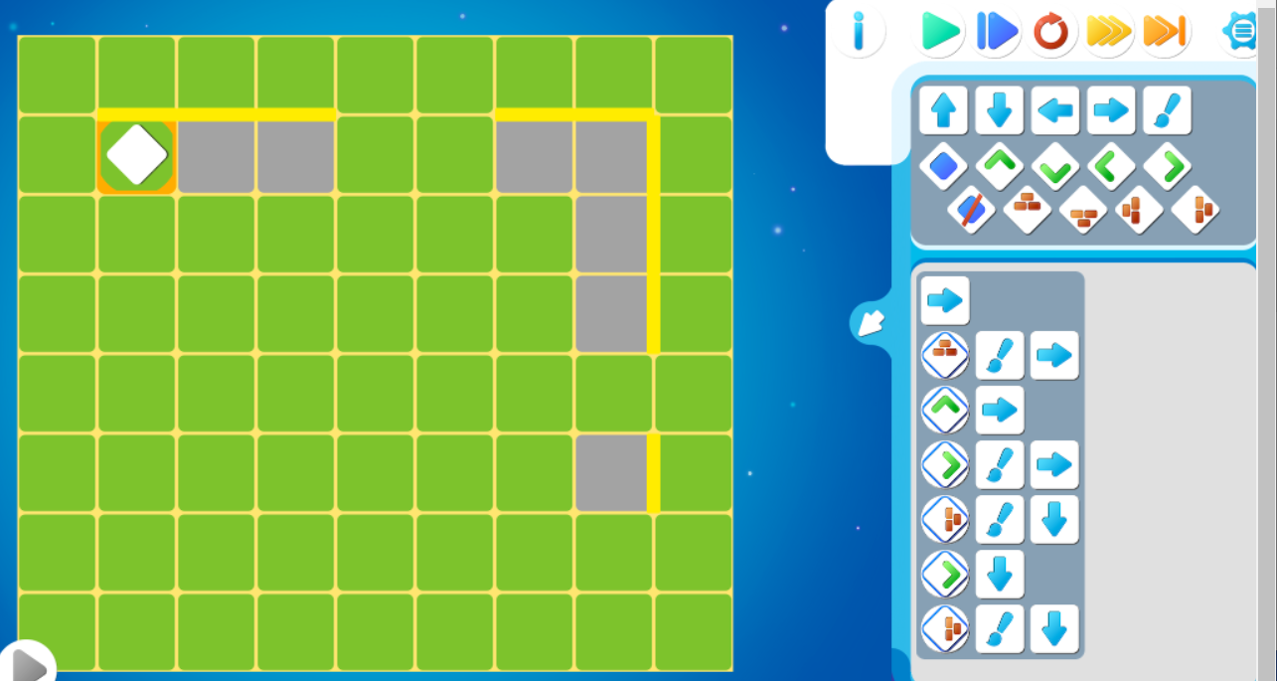
Парадоксальный факт: сегодня дошкольники и первоклассники в курсах на базе ЦОС ПиктоМир легко осваивают требования ФГОС ООО в части программирования
Решение самой трудной задачи по программированию в Демоверсии ОГЭ по информатике 2021 года в системе ПиктоМир

Slide 7
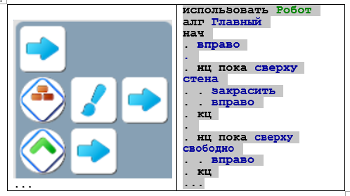
Почему основная школа РФ сегодня не может толком не научить программированию? Потому что для решения простых задач используются технические средства, созданные для решения гораздо более сложных задач
Решение самой трудной задачи по программированию в Демоверсии ОГЭ по информатике 2021 года в системе ПиктоМир
занимает 7 строк и 20 символов. В системе КуМир решение занимает втрое больше строк и в 100500 раз больше букв и отнимает у новичка в 4-5 раз больше времени, чем в ПиктоМире

Slide 8
Как мы учили программированию в «Институте детства» МПГУ последние 5 лет?
Начиная 5 лет назад вести годовой вводный курс программирования в институте детства МПГУ, мы планировали использовать практикумы системы КуМир и мечтали довести число выполненных студентами заданий по составлению программ до 100. Оказалось, что путь к этой мечте идет через использование на начальной стадии детского, дошкольного, пиктограммного стиля программирования. Сегодня мы используем семейство из трех сред программирования с автоматической проверкой правильности: ПиктоМир → ПиктоМир-К → КуМир. В текущем учебном году студенты получают 405 заданий по составлению программ. Из них
- 130 заданий в системе ПиктоМир,
- 170 заданий в системе ПиктоМир-К,
- 105 заданий в системе КуМир.

